Slide 1

La esquina del
100% Peruanos
GRUPO 2

Slide 2
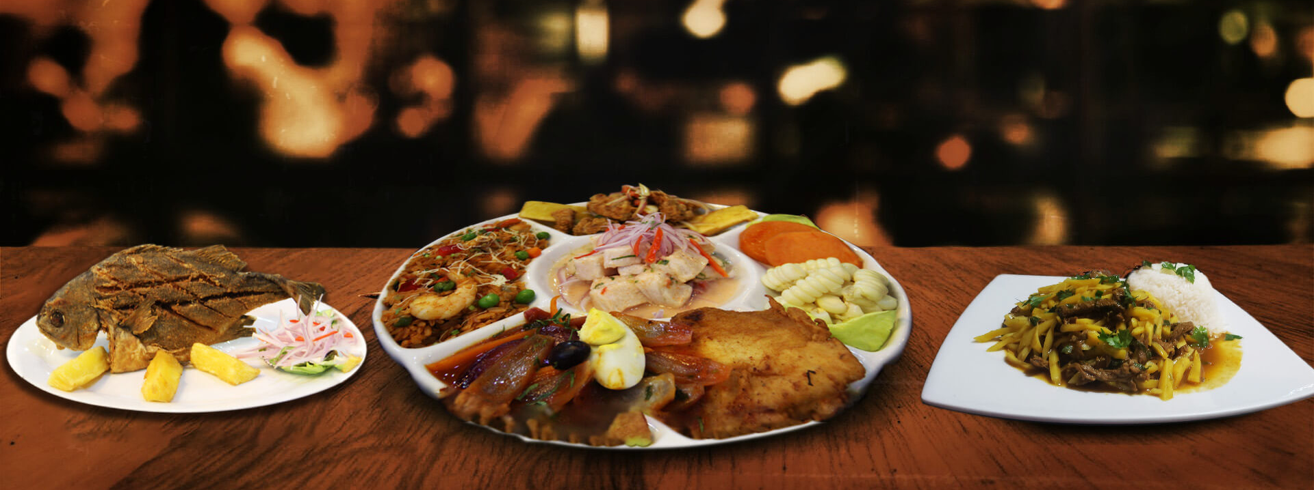

La Esquina del GRUPO 2
100% Peruanos

Slide 3
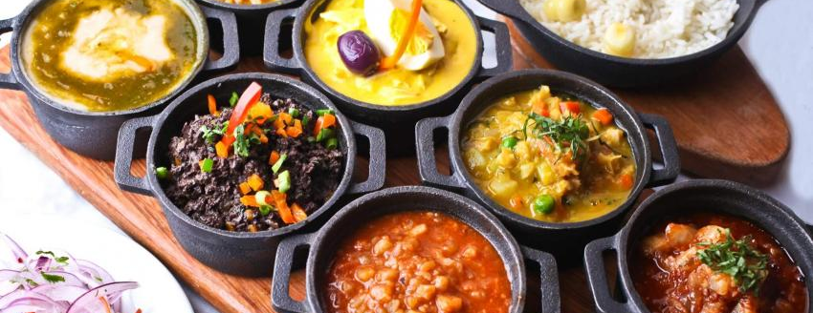
La Esquina del GRUPO 2
100% Peruanos

Slide 4
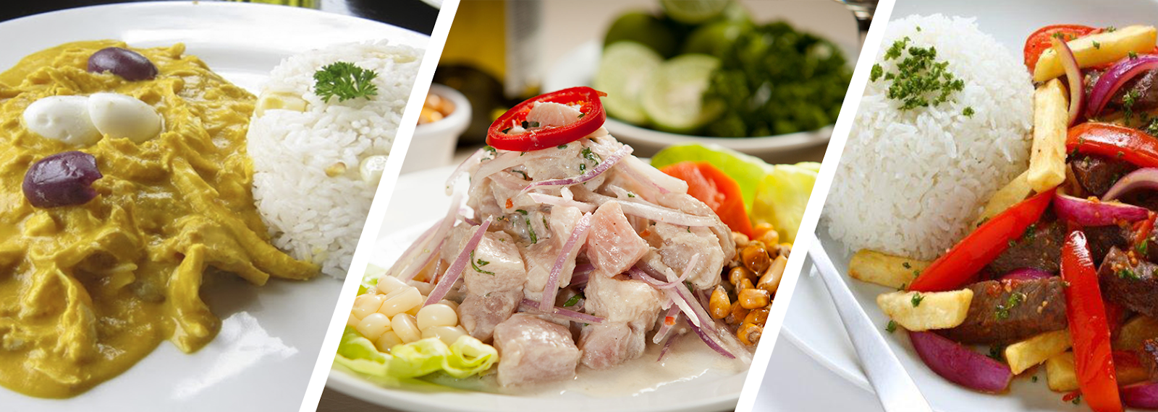
La Esquina del GRUPO 2
100% Peruanos

Slide 5

La Esquina del GRUPO 2
100% Peruanos

